Slide 1
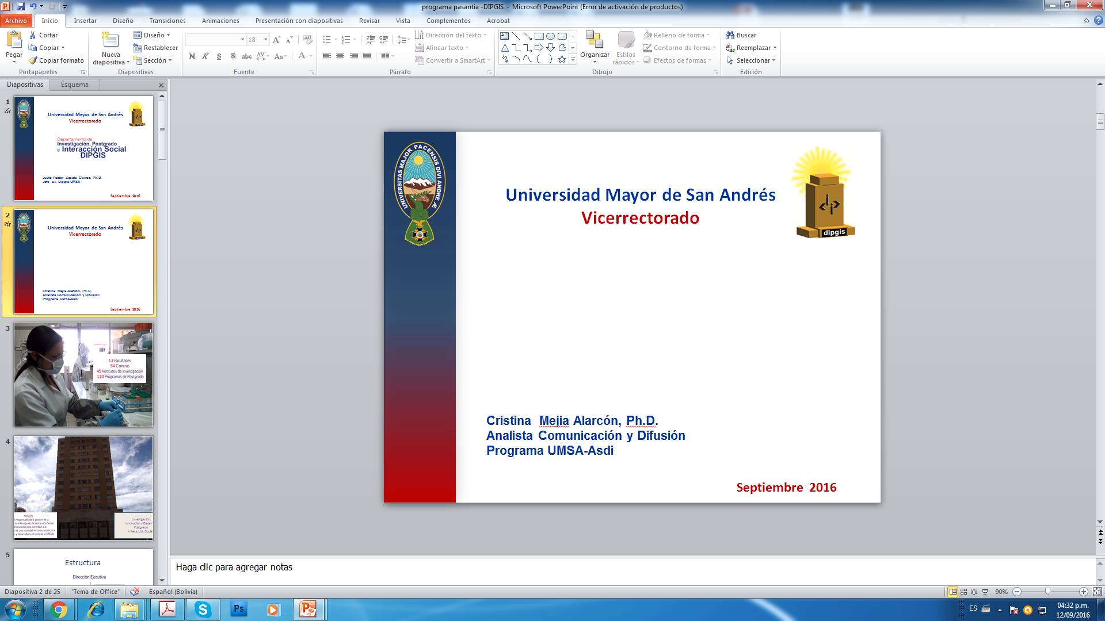

UNIVERSIDAD MAYOR DE SAN ANDRES
UMSA
La universidad como
generadora de políticas
públicas
Docente Justo Pastor Zapata Quiroz, Ph.D
Carrera de Ciencias Quimicas Facultad de Ciencias Puras y Naturales
XXXIX Cátedra Marcelo Quiroga Santacruz Temas estructurales de la nación boliviana
Carrera de Comunicación Social de la Facultad de Ciencias Sociales de la UMSA
La Paz, Paraninfo Universitarip, 6 de abril de 2017

Slide 2
Diagnóstico: contexto internacional y nacional
DIAGNOSTICO: CONTEXTO INTERNACIONAL Y NACIONAL
CRISIS AMBIENTAL por el cambio climático debido al efecto invernadero
CRISIS EN LA GENERACIÓN DE EXCEDENTES ECONÓMICOS por la caída de precios de las materias primas en la ECONOMIA EXTRACTIVISTA
Crisis en el DESARROLLO HUMANO DEL BOLIVIANO por la falta de empleo digno y la desigual distribución de la riqueza
CRISIS POLITICA
La universidad como generadora de políticas públicas

Slide 3
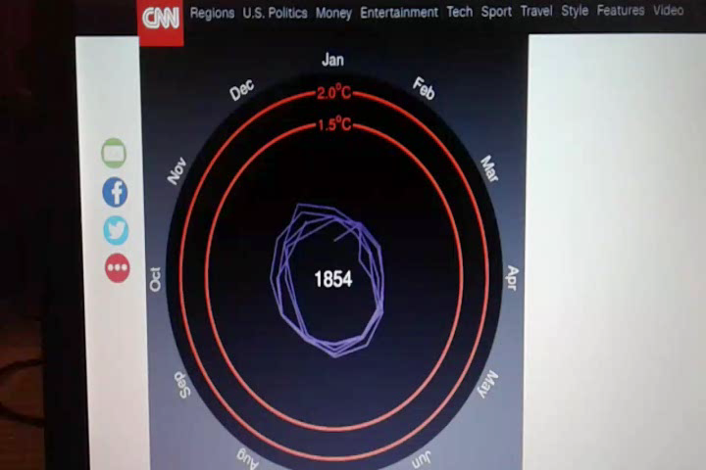
Crisis ambiental
Evolución de la temperatura promedio mundial

Slide 4
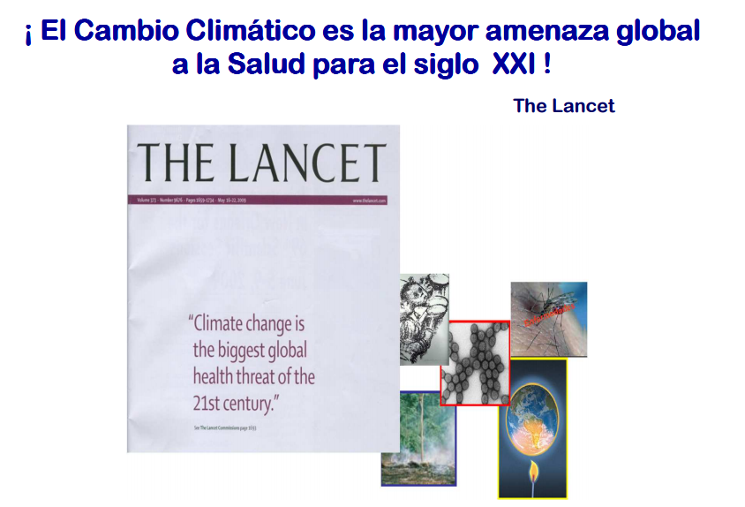
Crisis ambiental

Slide 5
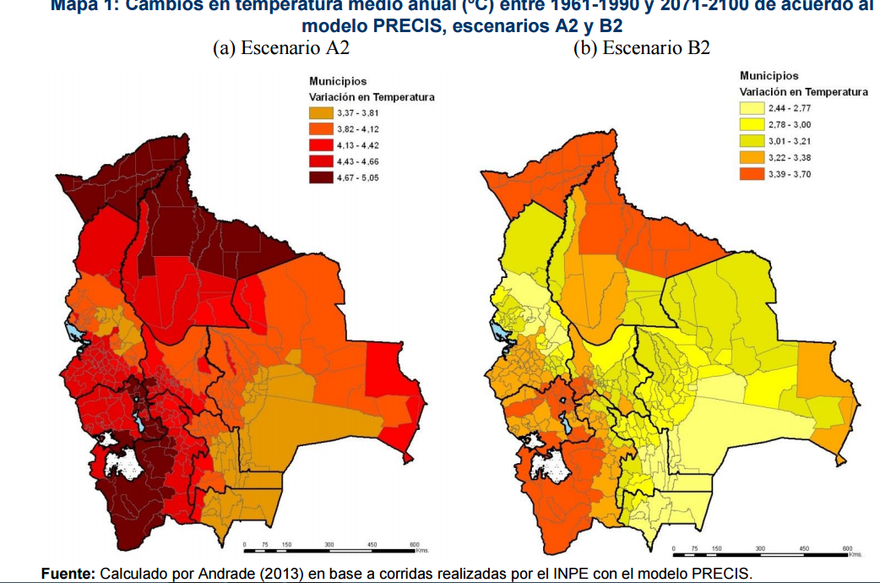
Crisis ambiental
Escenarios de cambio climático en Bolivia

Slide 6
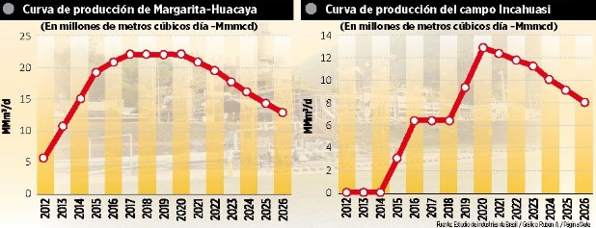
Crisis en la generación de excedentes económicos
Mineria
 | Participación | Aportes
Cooperativistas | 30% | 2.5% Regalias
Sector privado | 60% | 0% Utilidades
COMIBOL | 10% | aporta más al Estado que el sector privado y cooperativista a pesar que solo controla el 8% de la producción minera.
Fuente: Fundación Jubileo, 2006
Fuente: Fundación Jubileo

Slide 7
Crisis en la generación de excedentes económicos
HIDROCARBUROS
Mineria
Fuente: Fundación Jubileo, 2006
Campo: Margarita Huacaya | Participación accionaria
Repsol Bolivia | 37,5%
socias BG Bolivia Corporation Sucursal Bolivia | 37,5%
PAE E&P Bolivia Limited Sucursal Bolivia | 25%
Campo: Incahuasi | Participación accionaria
Total | 50%
Gazprom y la Argentina Tecpetrol | 20% cada una
YPFB Chaco | 10%
Fuente: Fundación Jubileo

Slide 8
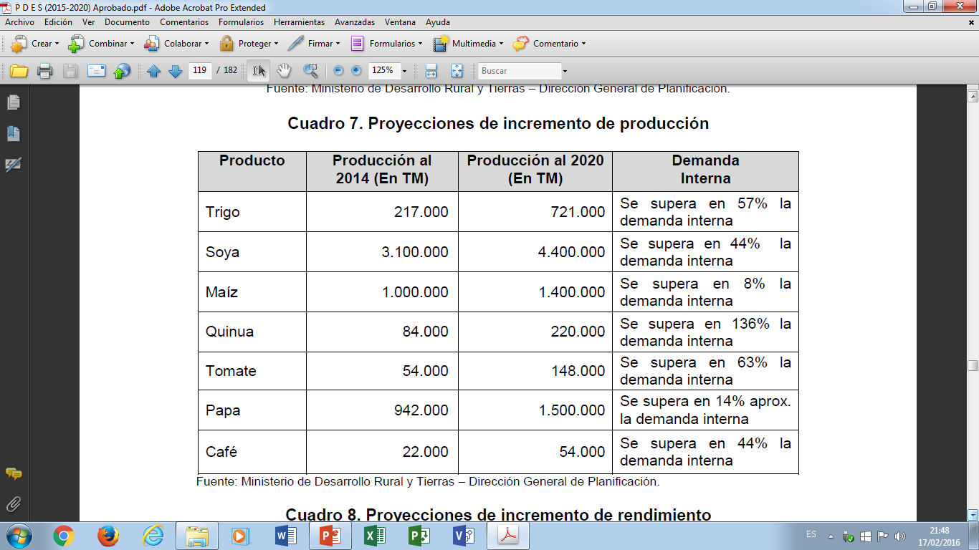
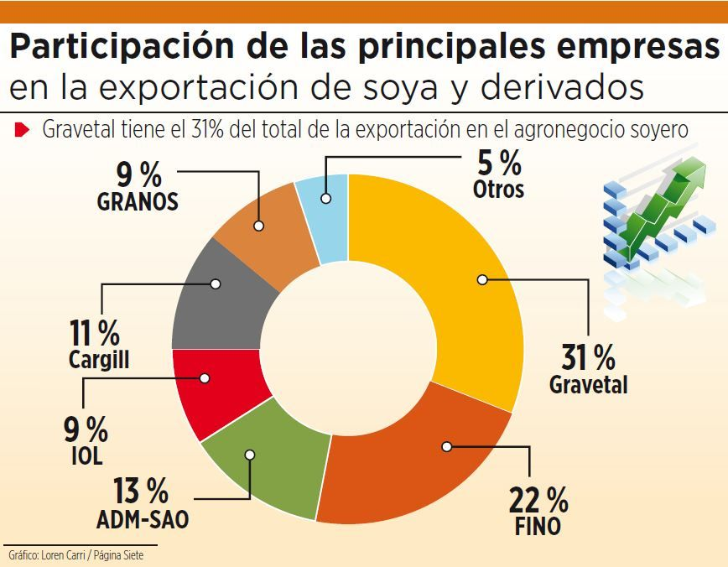
Crisis en la generación de excedentes económicos
PRODUCCIÓN AGRO INDUSTRIAL
Cuatro transnacionales controlan el agro negocio soyero cruceño
Página Siete domingo, 23 de octubre de 2016
Un estudio de la Fundación Tierra señala que el manejo efectivo de la cadena productiva de la soya está en manos de ADM-SAO, Fino, Cargill y Gravetal

Slide 9
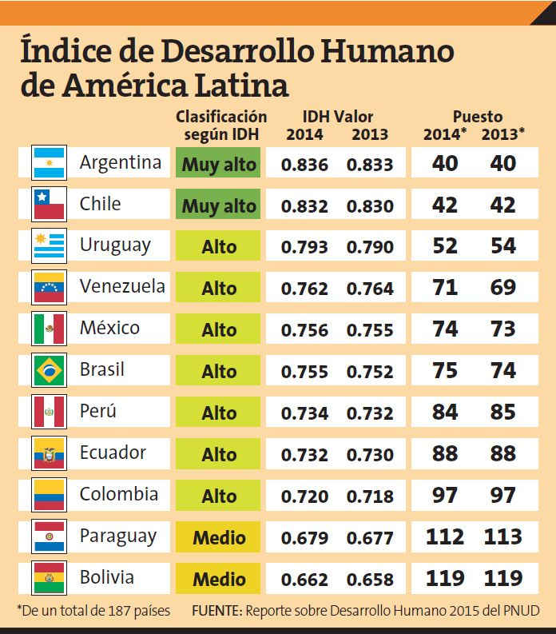
Crisis en el desarrollo humano

Slide 10
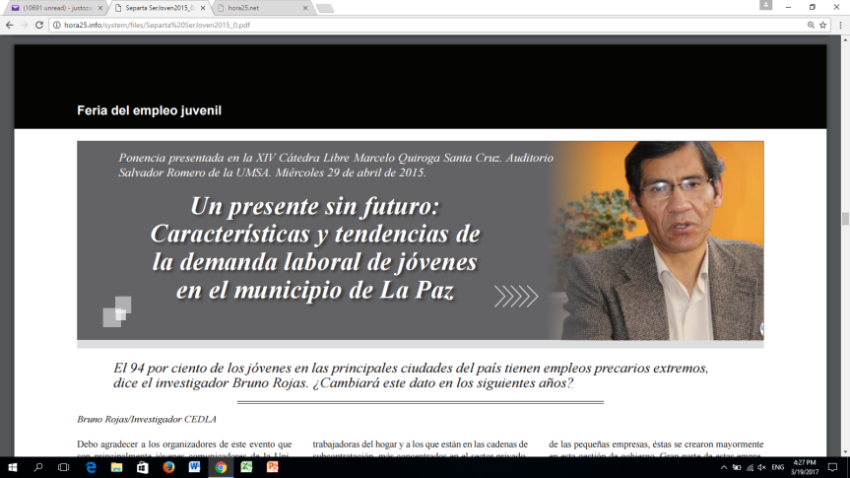
Crisis en el desarrollo humano
ALTA PRECARIEDAD en el EMPLEO de JÓVENES DE LA PAZ: 93%

Slide 11
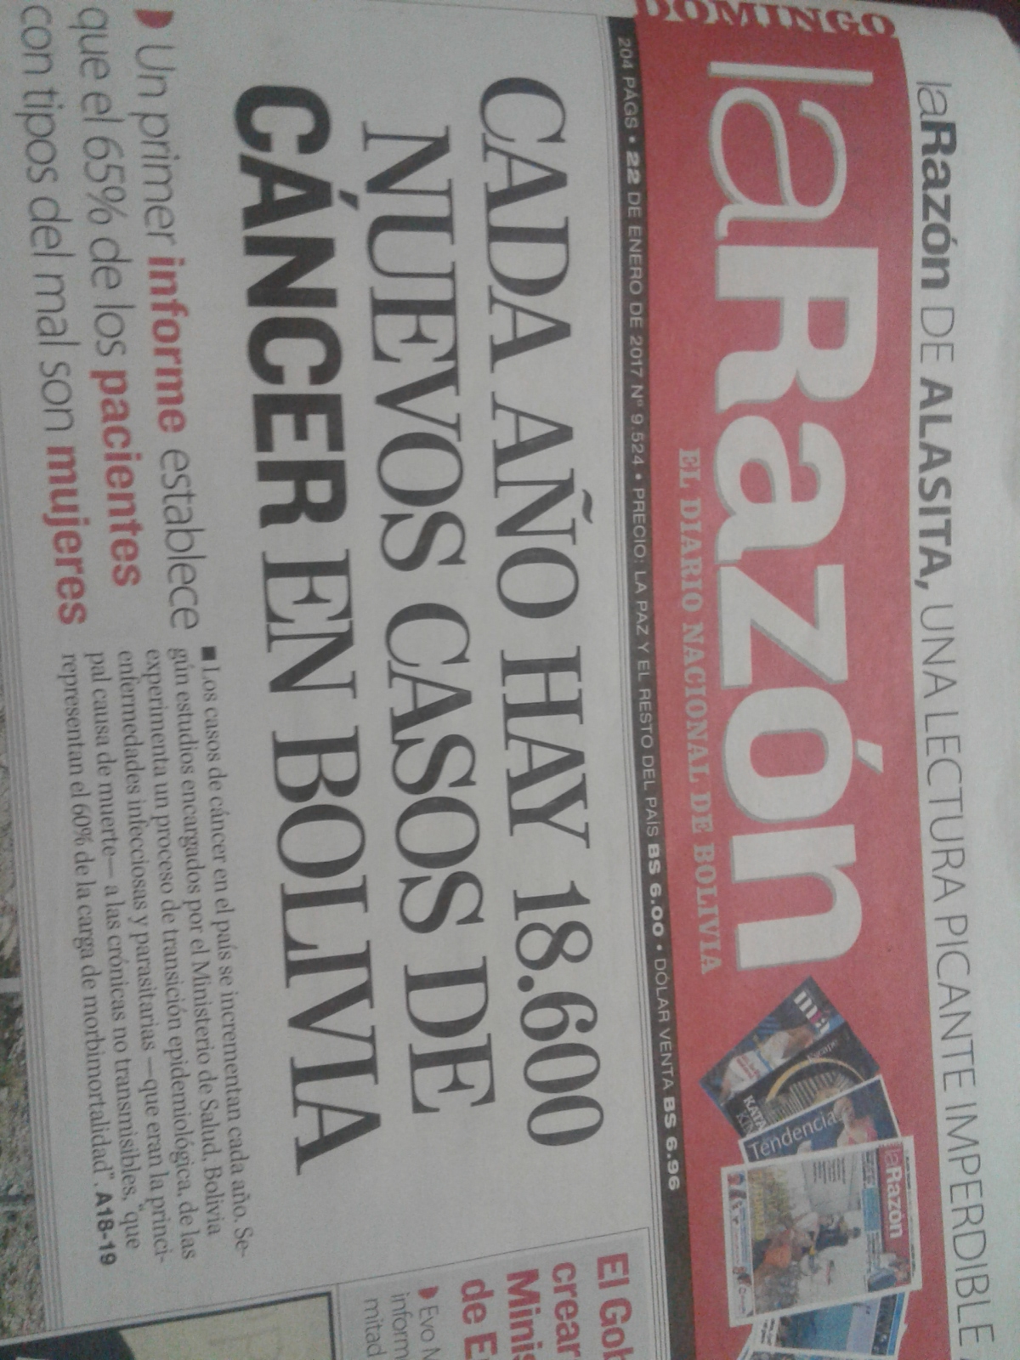
Crisis en el desarrollo humano

Slide 12
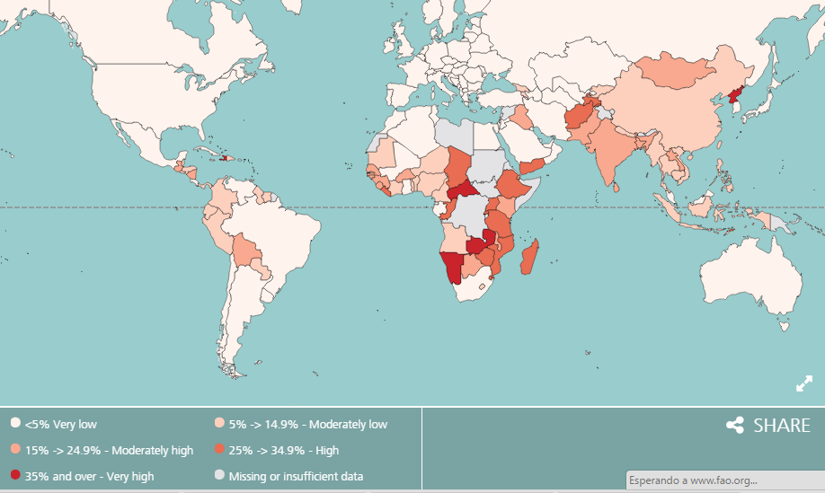
Crisis en el desarrollo humano
Estado de la Inseguridad Alimentaria - 2015

Slide 13
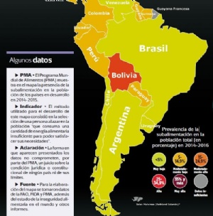
Bolivia aún padece hambre y pobreza, según organismos
El PMA, el PNUD y la FAO advierten que Bolivia aún padece de hambre altamente moderada. En 2016 se registraron 304.133 casos nuevos de desnutrición.
domingo, 19 de marzo de 2017, PAGINA SIETE

Slide 14
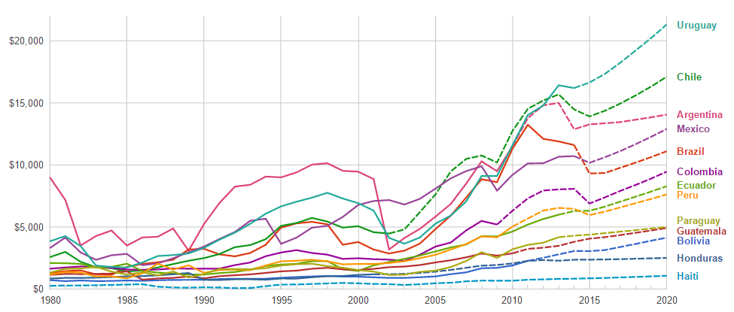
Crisis en el desarrollo humano
Generación de excedentes económicos en Bolivia
Gráfico 2: Datos Históricos y Proyección del Producto Interno Bruto Per Cápita (PIBP) de Bolivia y Países Seleccionados de Latinoamérica a Precios Corrientes (En $us)
Fuente: Fondo Monetario Internacional, 2015.

Slide 15
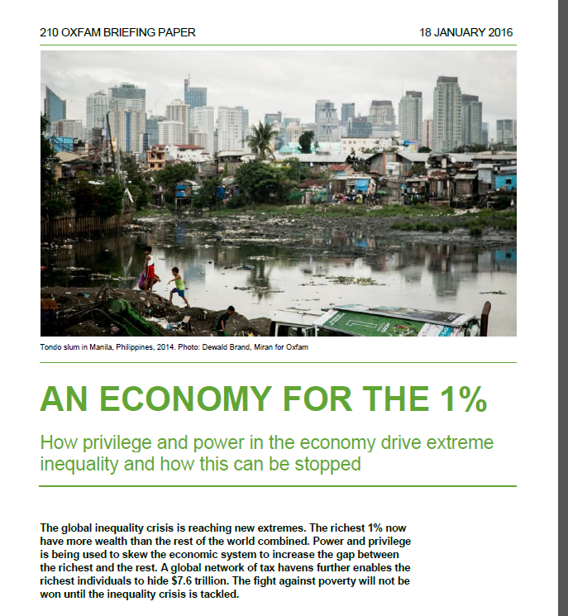
Crisis en el desarrollo humano
Distribución de la riqueza

Slide 16
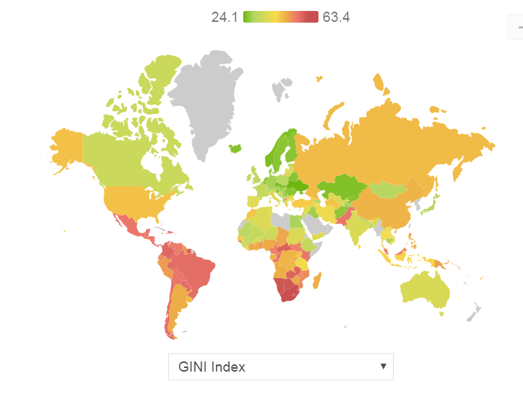
Crisis en el desarrollo humano
Distribución de la riqueza

Slide 17

“Si queremos lograrlo, los líderes mundiales tienen que reconocer que han fracasado y que están fallándole a la mayoría”
Crisis en el desarrollo humano
Stephen Hawking: este es el momento más peligroso en la historia de la humanidad
En el artículo publicado en The Guardian, el autor de Breve historia del tiempo ha vertido su postura frente al Brexit y a la reciente elección de Donald Trump en los Estados Unidos en medio de una “creciente desigualdad económica en todo el mundo”.
Con un reproche a ambos acontecimientos, el físico explicó que
“tenemos que romper, y no erigir, barreras dentro y entre las naciones”.
Yahoo Noticias International
7 de diciembre de 2016

Slide 18
Crisis en el desarrollo humano
Ética y corrupción
Casos:
Contraloría auditó por presuntas irregularidades 15 obras de Odebrecht por 11,000 millones US$
Lava Jato: el caso de corrupción más grande en la historia de Brasil
2. Ethics and corruption
Rank / 138 Country / Economy Score Trend Distance from best
1 Singapore 6.4 0.00% from best
2 New Zealand 6.3 1.57% from best
3 United Arab Emirates6.3
133 Paraguay 2.1 67.72% from best
134 Yemen 2.1 67.78% from best
135 Brazil 2.1 67.82% from best
136 Chad 2.0 68.68% from best
137 Bolivia 2.0 69.09% from best
138 Venezuela 1.7 73.05% from best
Source: World Economic Forum, [i]The Global Competitiveness Report 2016–2017[i]

Slide 19
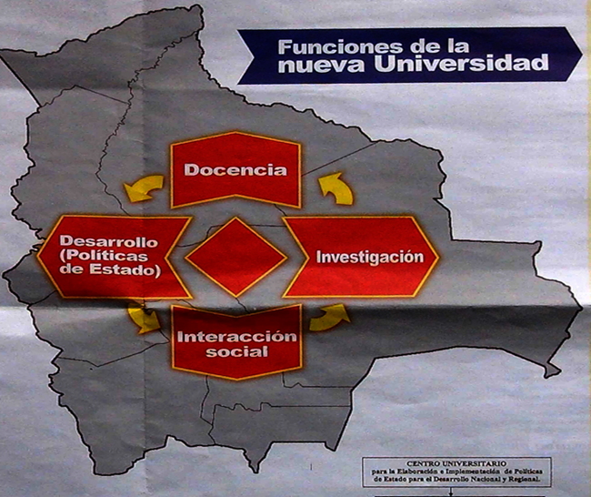

Slide 20
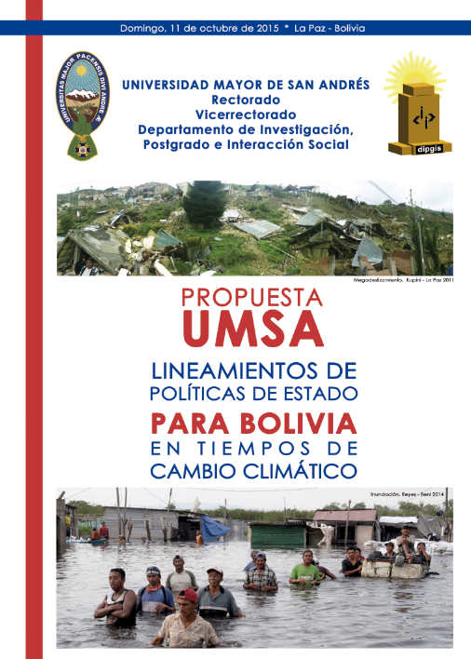

Slide 21
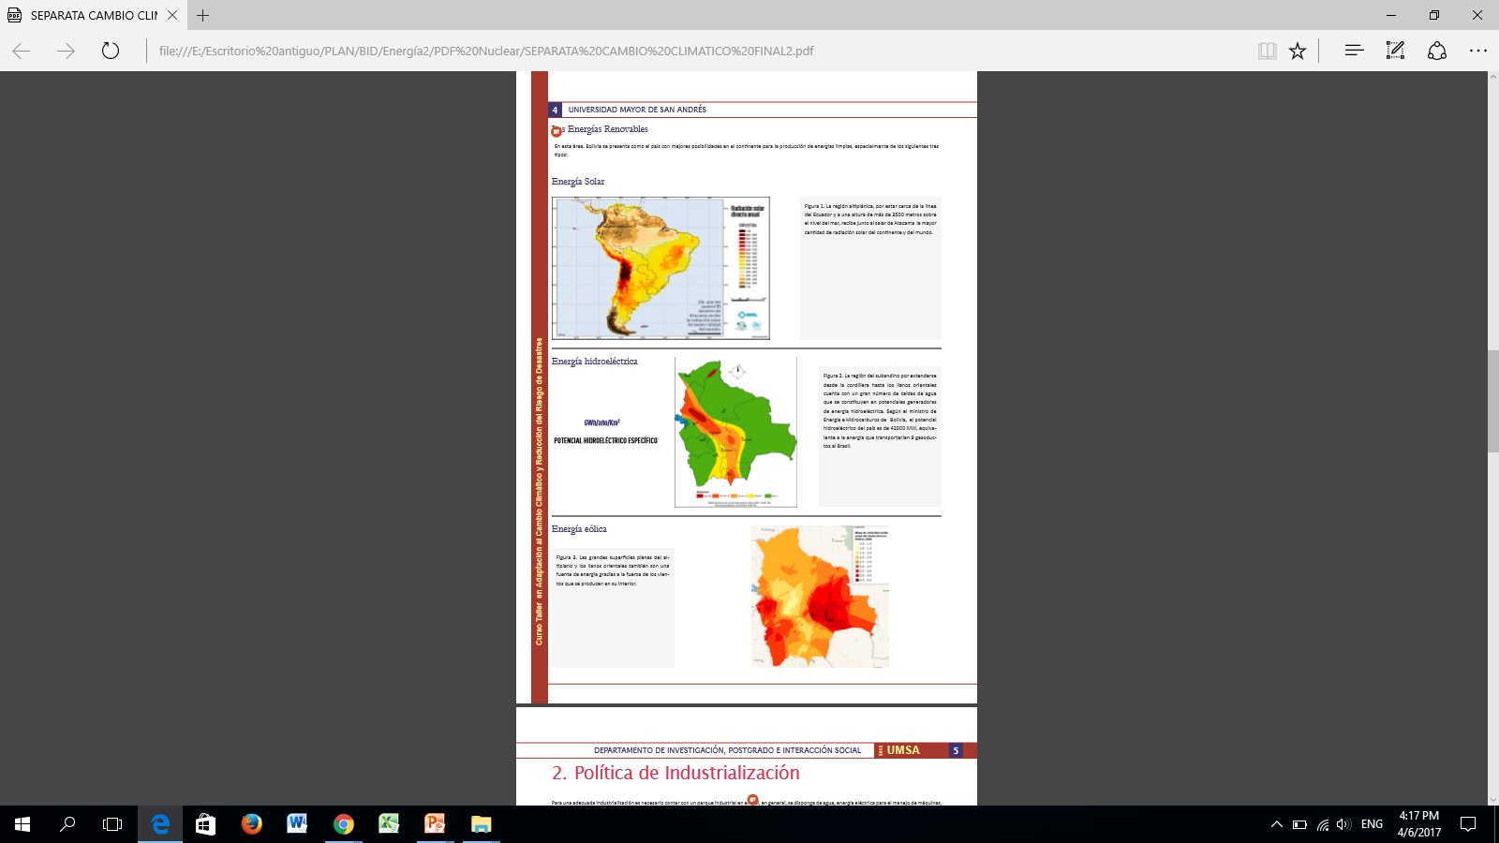

Slide 22
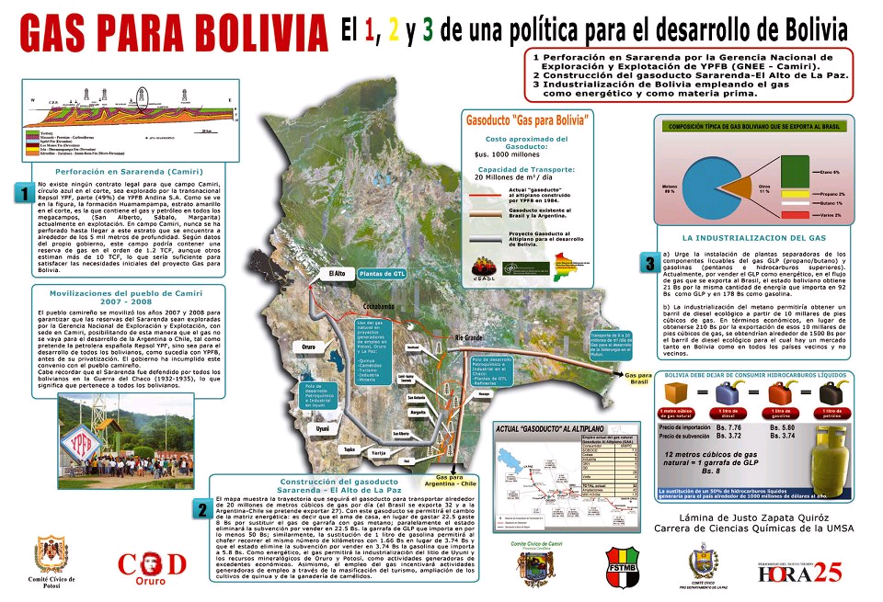

Slide 23
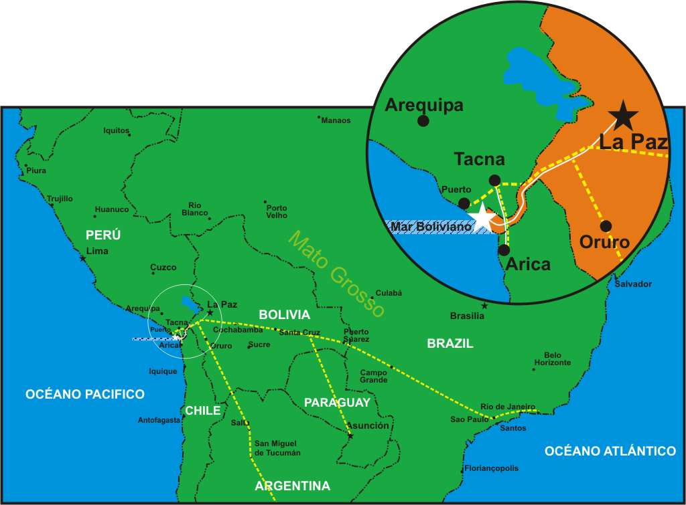
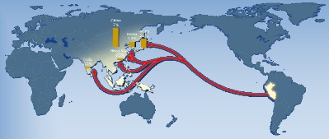
CORIO

Slide 24
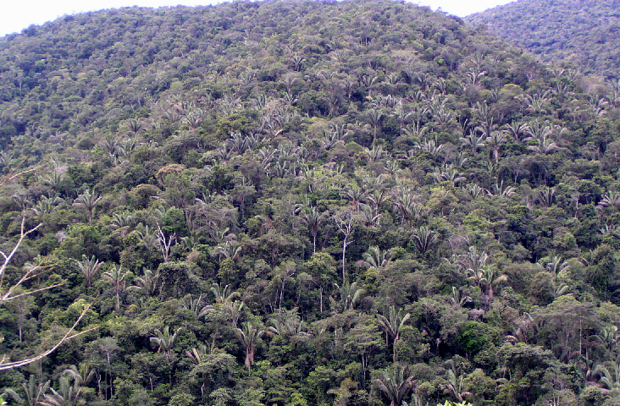
Oenocarpus bataua
Municipio de Apolo
Comunidades Yuyo – Irimo – Munaypata
Densidad: > 200 plantas MAJO /hectárea

Slide 25
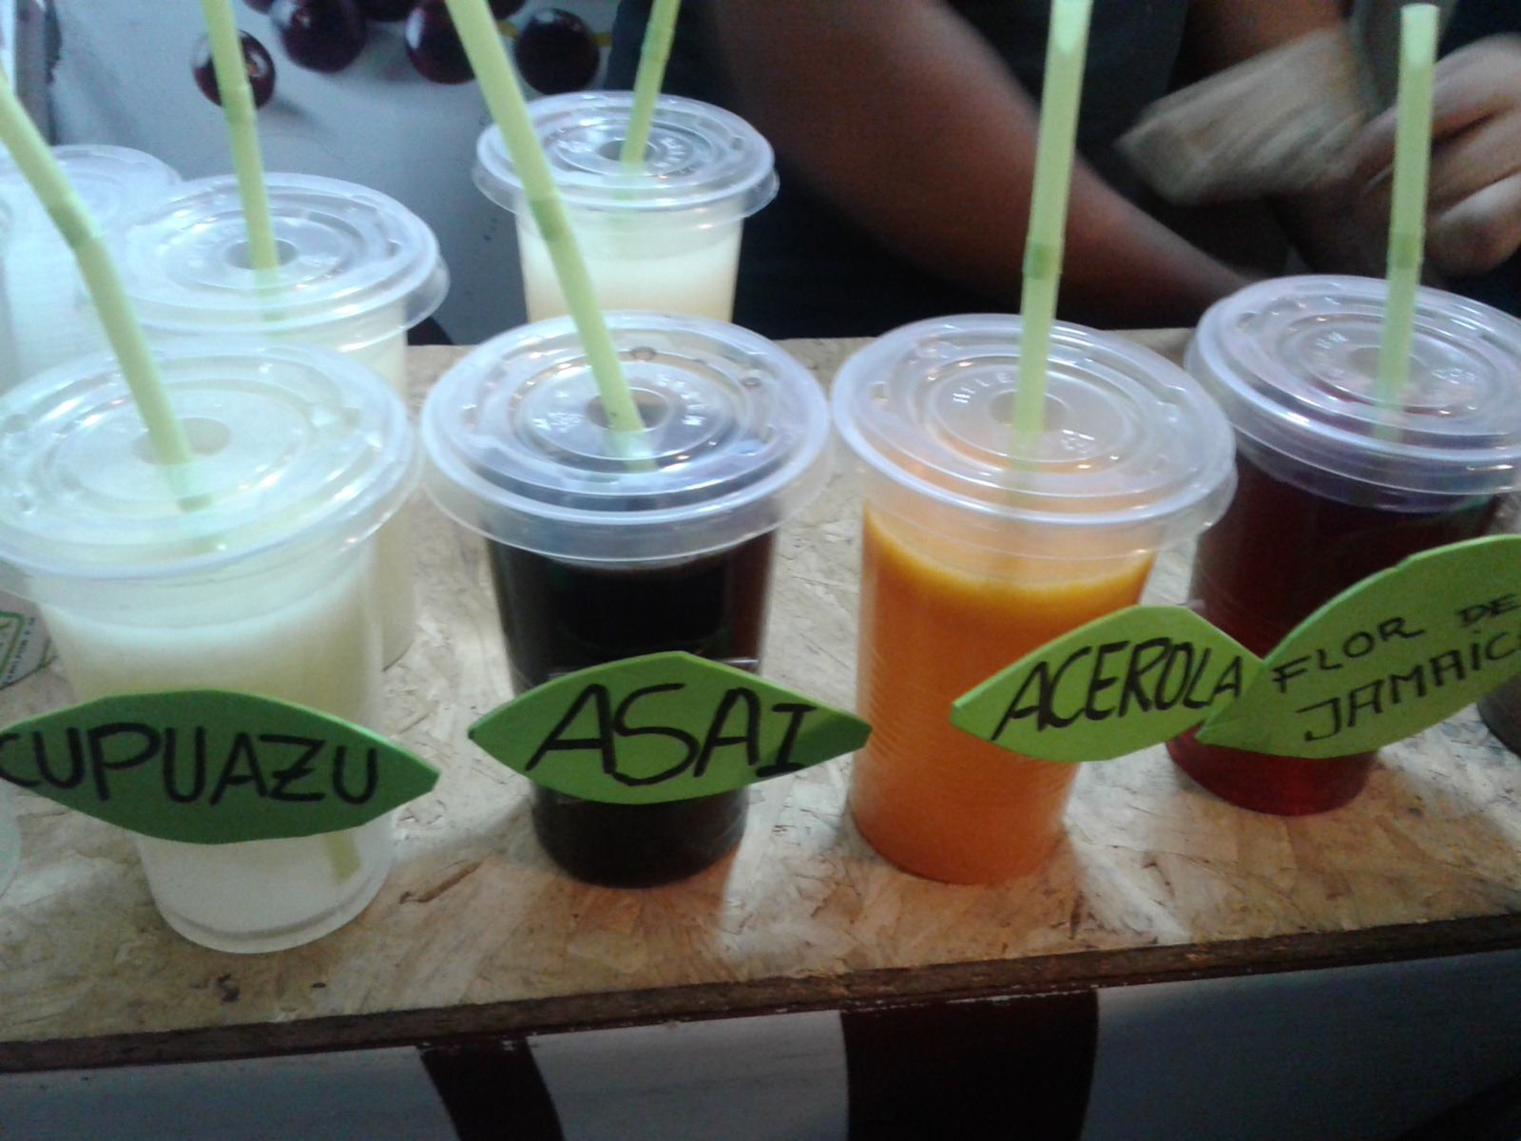
Jugo
Energizante
Complejo B
Vitamina A
Mermeladas
y jugos con
Vitamina A
Aceite similar al de oliva
Leche con aminoácidos esenciales
Aceite con beta carotenos
Jugo con antioxidantes
ASAÍ TEMBE O CHIMA CHONTA LORA MAJO PALMA REAL
Palmeras con Potencial Nutricional y Comercial

Slide 26

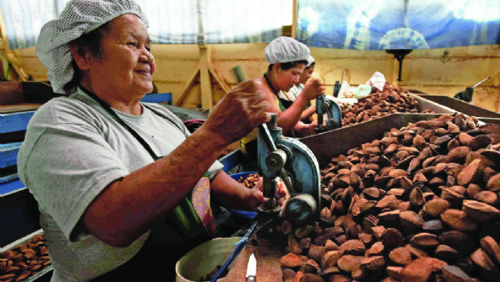
El mayor registro de exportación fue en 2014, superando los 175 millones de dólares por 26.521 toneladas. Ese año, Bolivia mantuvo su sitial como el principal país exportador de castaña en el mundo. (6500 US$/ton)

Slide 27
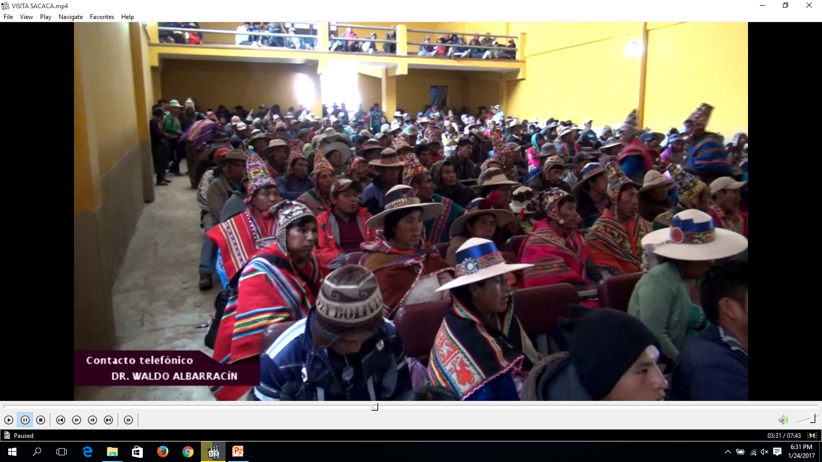

Slide 30
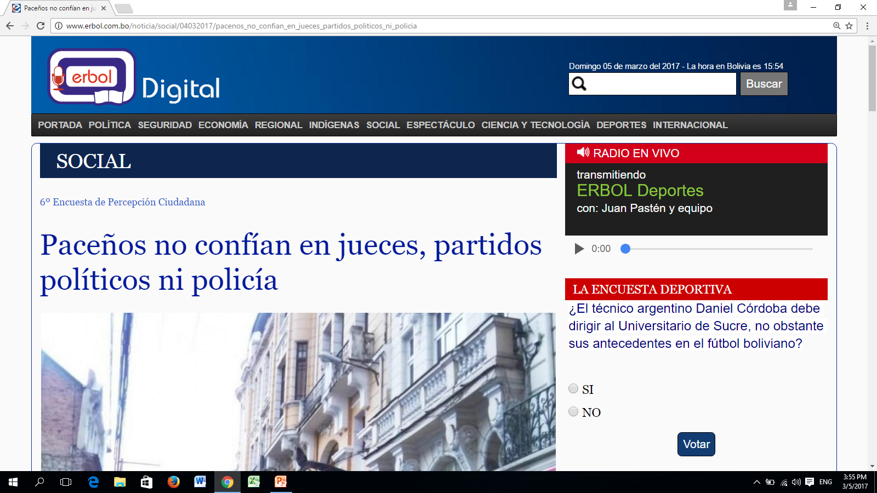
Sábado, 4 Marzo, 2017 - 15:11
La Universidad Mayor de San Andrés con 67% es el ente que genera mas confianza entre los paceños, seguido de la Iglesia Católica 57.1% y medios de comunicación con 54%.

Slide 31
GRACIAS POR SU ATENCIÓN…

